Slide 1
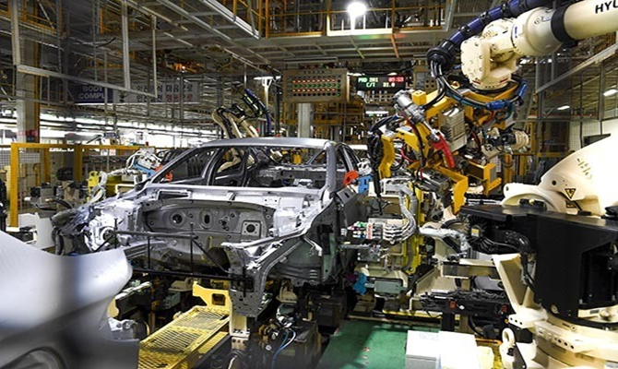
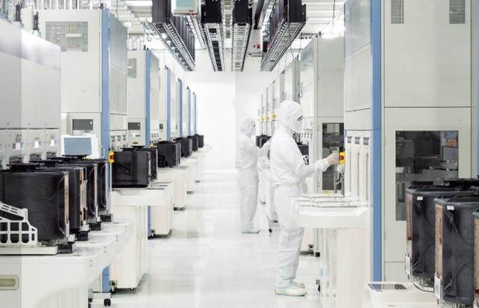


회사 운영 제안서
주식회사 시우그룹
1

Slide 2

회사 소개
사업장명 ㈜시우그룹
홈 페이지: https://www.si-woo.co.kr
제조 사업부
대표이사 강 경 식
본사
충남 천안시 서북구 오성로 95-10, 602호
지사
◈ 충남 서산시 음암면 석동로 115
◈ 세종시 전의면 산단길 21-46
◈ 원주시 문막읍 반산2로 36
아웃소싱 사업부
계열사 : ㈜ 시우산업 – 자동차 부품 생산
㈜ 시우ENG – 특장차 조립/생산
㈜ 시우 – 도급/아웃소싱
최초법인 설립일 2011년 6월 1일
임대 사업부
연매출 120억원 , 사원수 약 400명
2

Slide 3
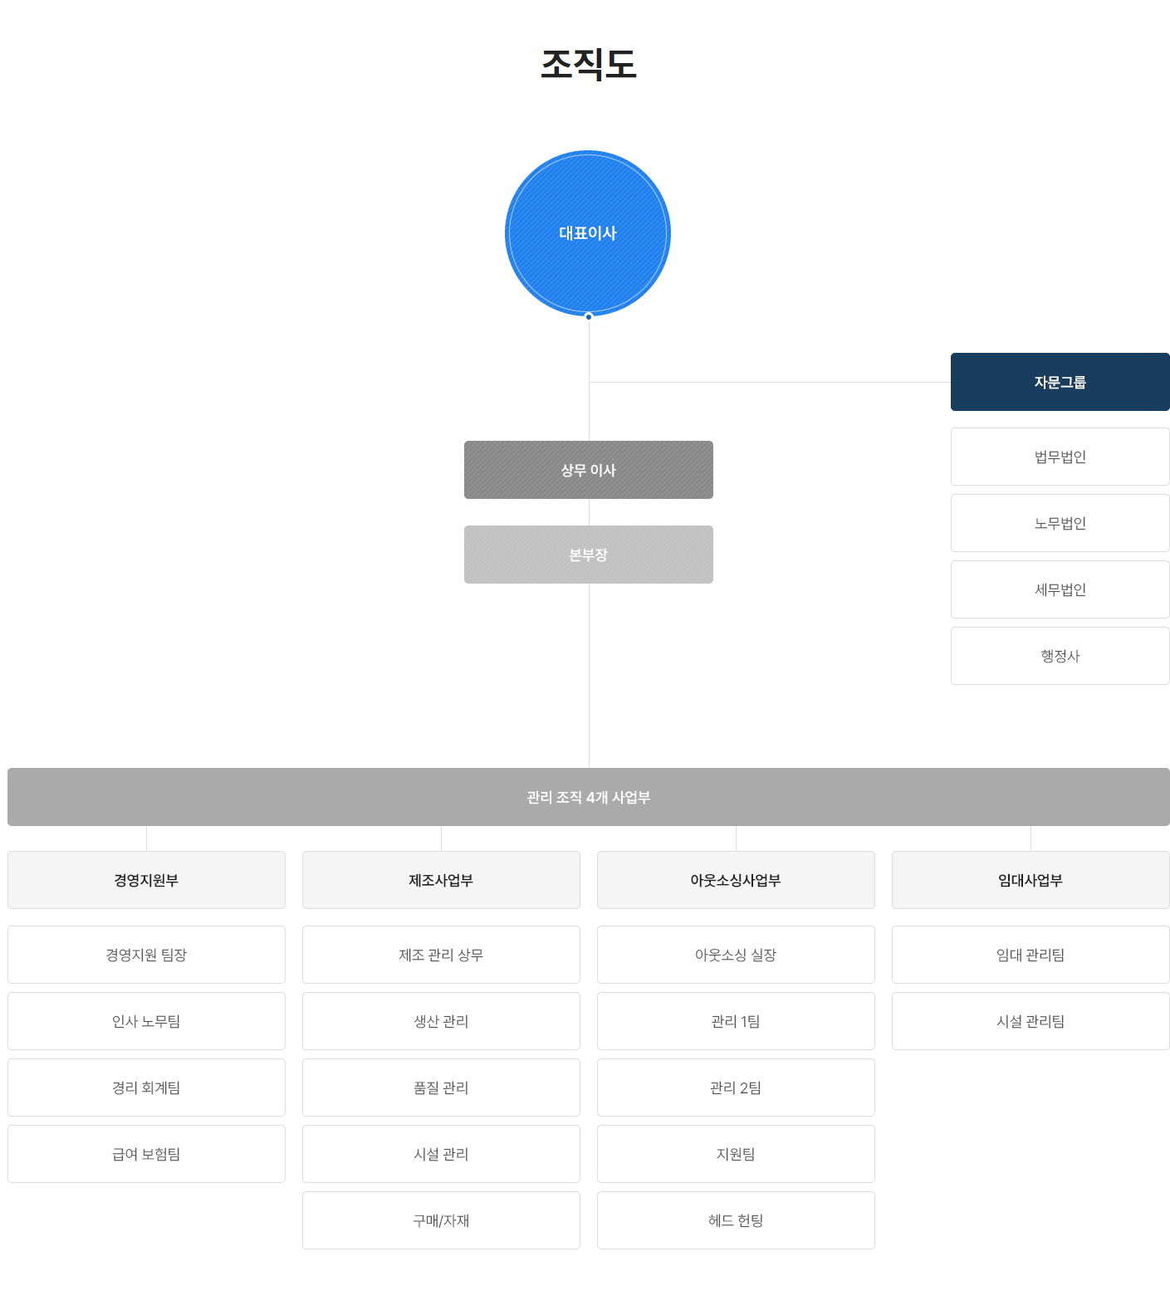
3

Slide 4
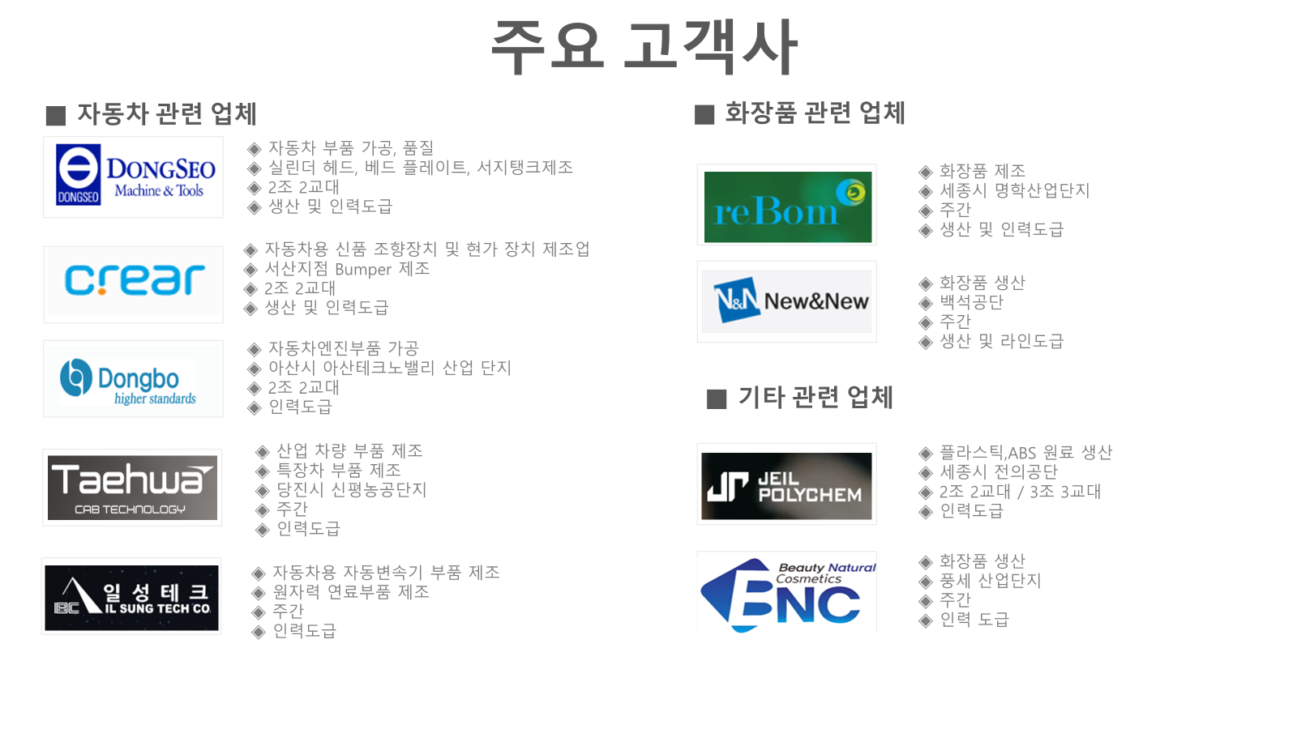
4

Slide 5
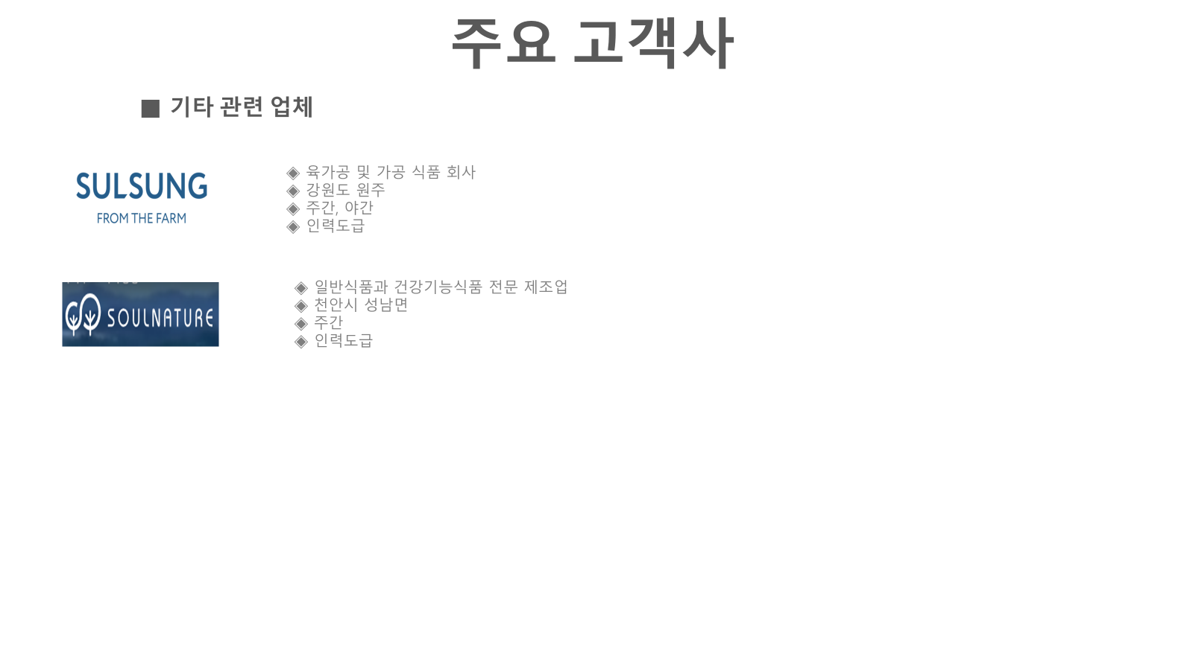


◈ CU편의점용 간편식품 전문 제조업
◈ 강원도 원주시
◈ 주간/ 야간
◈ 인력도급
◈ 오리 육가공 및 생산 전문 제조업
◈ 충북 음성군
◈ 주간
◈ 물량/인력도급
5

Slide 6

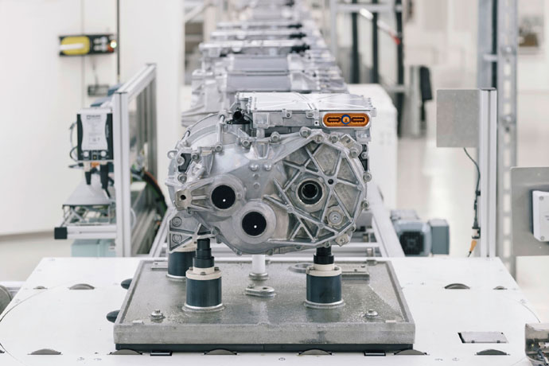
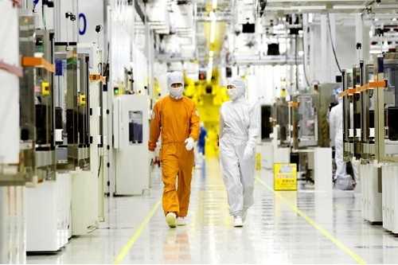
CONTENTS
생산성 향상 개선 방안
기존 대비 차별화 운영
생산 전문화
품질개선 방안(VOC &VOE)
법적 관리 방안
6

Slide 7

1. 생산성 향상 개선 방안
1.1 추 진 목 표
생산성 향상에 모든 역량 발휘
고객사가 만족하는 사업 수행 역량 확보 및 운영
핵 심 운 영 과 제
품질관리/안전관리 강화
현장 안정화 및 경쟁력 극대화
안정된 인력 운영
  안전 관리자 현장 배치
  Claim Zero화
  공정 능력 개선
  위기대응 시스템 구축
  현장 경력 관리자 배치 운영
  물량 대비 탄력적 인력 배치
  업무별 숙련도 제고
  수율/숙련도 매일 체크 공유
전문 작업 인력 양성
원활한 업무 인수 인계
결원 발생시 신속한 인력 대체
체계적이며 안정된 조직 운영
7

Slide 8
1. 생산성 향상 개선 방안
1.2 생산직 근로자 숙련도 제고
구 분 | 주 요 내 용
근로자 장기 근속 유도 | 근속 연수 또는 업무 역량에 따라 임금 차등 지급 1년, 3년, 5년 차등 (사업장 보수 규정) 장기근속자 포상
기피 포지션 근무유도 | 업무 강도에 따른 임금 차등 지급 사업장 보수 규정에 따라 지급 보직순환 (업무 강도의 강/약 판단 적용)
기존 근무자 흡수 | 현재 재직 중 인력 전체 흡수 업무 역량에 따라 조, 반장 영입 운영
신입사원 빠른 숙련도 제고 | 멘토링 제도 운영 조/반장 멘토 1개월 지정 기본 교육과 고충 상담 사업장 규정, 기본 에티켓, 동선 등
지표 관리 | 업무별 생산성 지표 공유 월 생산 목표 설정 업무별 인센티브 지급 년 목표 달성 성과 보상
Expert
Specialist
Skilled
Average
Beginner
8

Slide 9
1. 생산성 향상 개선 방안
1.3 생산성 향상 (인력 운영 체계화 / 수율 관리)
현장 인력 운영 체계화
업무 Loss 최소화
제품별 수율 관리
☞ 현장 운영 경험 관리자
(상시 작업장 배치 운영)
현장 업무 진행에 따른 인력 운영 배치 체계화(52시간 운영 준수) – O/T 근무 최소화
수시 물량 운영 확인 및 추가 요청 분 확인(52시간 운영 준수) – O/T 근무 최소화
개인별 잔업 시간 관리 및 대체 인력 투입(52시간 운영 준수)
연차휴가 사용 관리
신규입사자 배치 전 OJT
현장 안전 교육 실시
생산공정, 3정 5S 관리 교육
사업장 동선, 기본 에티켓 등
공정 응급조치 인력 배치
단순 공정 이상 발생시 대응
근로시간 관리
공정 관리 직원 배치
근로 시간 관리 Tool 활용
작업 전 현장 설비 운영 상태 매일 확인 및 사전 준비 체크
업무 역량 높은 직원으로 생산 책임제 운영
매일 생산 물량 확인 및 수율 체크
작업 배치 전 제품별 특성 및 작업 방법 교육
9

Slide 10
2. 기존 대비 차별화 운영
1. 차별화 운영
현장 운영 차별화
물류 운영 관리 차별화
사업장 운영 차별화
현장 운영 경력자 배치로 인한 작업 환경 개선 및 현장 운영 차별화 진행
시스템 운영 사항 수시 체크
3. Claim Zero 운영
– 수시 관리자 현장 순회
(소장, 조장)
4. 총괄 관리 부장 수시 현장 순회
5. 업무 부 적응 근로자 바로 대체
- 클레임 발생 근로자 포함
6. 현장 운영 사항 수시 본사 보고
1. 선입 선출 관리
2. 제품 및 포자재 관리 체계화
3. 물류 경력자 현장 배치
4. 물류 운영 상태 수시 체크
(서류화 /정례화 운영)
5. 현장 내 규정 속도 운행 관리
6. 현장 안전 교육 철저
7. 사고 발생시 대책 마련 조치
(선 조치 후 보고)
1. 각 사업장 개별 사업자 운영
(산재 발생시 적극 대응 위함)
2. 우수 사원 수시 표창
( 당사 운영 회사 상품 지급)
3. 사업장 별 목표 지정
(클레임 및 현장 3정 5S)
4. 근로자 안전 및 복지에 최선
5. 시설 및 설비 운영 관련 지침 서 전달
6. 결원 발생시 바로 인원 투입
- 관리자 또는 본사 직원
10

Slide 11
3. 생산 전문화 추진 운영
3.1 계획 생산 능력 증대
생산 전문 관리자 배치를 통한 예측 판단
사전 확인 대응
구 분 | 확인 사항 | 관 리 점
생산 실적 체크 | 생산 계획 수립 및 인원 배치 | 생산관리
제품 품질 관리 | 소모품 및 부자재 입고 확인 제품별 수량 및 제품 불량 확인 | 현장관리
계약 수율 관리 | LOSS 또는 불량률 감소 | 생산관리
제품 원포자재 관리 | 입출고 관리(수량 체크) | 자재관리
3정 5S | 현장 운영 기본적 사항 체크 | 현장관리
제품 품질 확인 및 수율 체크
사전 확인 사항 체크 및 판단
인력 운영 사전 준비
현장 운영 데이터 베이스 구축
11

Slide 12
3. 생산 전문화 추진 운영
주 요 업 무
3.2 전문 및 세분화된 관리 운영
* 생산 도급 기준 작성
구분 | 인원 | 주요업무
총괄부장 (비 상주) | 1 | 총괄 운영 관리 도급 운영 관리 및 일일 생산 관련 업무 현장 별 문제점 파악 및 원청사 협의
현장 소장 및 사무 사원 | 각1 | 생산계획, 수요예측, 단기 운영방안 수립 생산인력 확보 및 노무관리, 수급관련 생산계획 일일 생산량 확인 및 전달 정부기관, 외부심사 등 대응 청구관련 업무, 근태관리, 본사 행정연락 각종 서류 작성 및 소모품 관리 업무
안전보건 | 1 | 산업안전관리 (공무업무 병행) 보건관리 (위생관리업무 병행) 위기관리 대응관리(안전사고, 각종 전염병)
생산관리 | 1 | 공정별 생산관리 (생산성 향상, 공정 Loss 관리) 공정별 업무분장(역할/책임) 체계화
품질관리 | 1 | 품질사고 예방관리 (제품/공정 품질검사) 품질개선 업무 수급 및 재고관리 (제품/반제품/원료 등)
사업장 상시 관리조직
총괄 관리부장
현장 소장
사무사원
안전보건관리
생산 관리
품질 관리
안전관리자
보건관리자
외주 업체 운영
조별 책임자
공정별 책임자
품질관리자
수급 담당
(소장 병행 가능)
12

Slide 13
3. 생산 전문화 추진 운영
주 요 업 무
3.2-1 전문 및 세분화된 관리 운영
* 인도급 기준 작성
구분 | 인원 | 주요업무
총괄부장 (비 상주) | 1 | 총괄 운영 관리 도급 운영 관리 및 물류 관련 업무 전반 문제점 파악 및 원청사 협의 일일 현장 운영 관련 전반적 관리
현 장 소 장 | 1 | 생산계획 확인 부자재 및 원료 수요 예측 원료 입고 및 제품 출고 관리 물류인력 운영 및 노무관리 폐기물 관리 현장 안전 관리(원청사 와 상호 협조 운영) 위기 관리 및 대응
안전보건 | 1 | 산업안전관리 (공무업무 병행) 보건관리 (위생관리업무 병행) 위기관리 대응관리(안전사고, 각종 전염병)
사업장 상시 관리조직
총괄 관리 부장
현장 소장
안전보건관리
생산 관리
품질 관리
현장 소장
원청사
근로자
현장 소장
근로자
현장 소장
근로자
13

Slide 14
3. 생산 전문화 추진 운영
3.3 안정적 인력 운영 방향
On-Off 라인을 통한 신속한 인력 수급
기존 근무 인력 100% 채용 운영 원칙
– 생산 및 품질 공백 없도록
신체 건강하고 근면성실 한 자
자가 출근 및 출퇴근 관련 적극 지원(통근차 운영 예정)
경력자 우선 채용
기존 인력 인수 방안
신규 인력 수급 방안
기존 인력 100% 채용 운영 원칙
기존 임금, 복리후생 보장
연차일수, 근속연수 연결 보장
(기존업체 사업기간 정산 전제)
전문 구인 정보
취업사이트 외
지역 생활 정보지 (교차로.114114 등 )
고용지원
노동부 워크넷, 제대군인센터 등
거래 소개소 협력 강화
채용 충족 요건
기 타
단기 근로자 인력 DB 구축/활용
당사 운영 계열사 및 거래 연합사 이용
신체 건강한 자
근면 성실한 자
사업장 인근 거주자 우선 고용
경력자 우선 고용
14

Slide 15
3. 생산 전문화 추진 운영
3.3.1 안정적 인력 운영
당사 거래 연합사 이용 인원 채용 및 배치
연합사 현황
㈜나래테크
사업장 천안시 서북구
㈜신한오토텍
사업장 아산시 권곡동
㈜뉴인텍
사업장 서산시 음암면
㈜TS테크
사업장 천안시 서북구
15

Slide 16
3. 생산 전문화 추진 운영
3.3.2 안정적 인력 운영
당사 계열사 이용 인원 채용 및 배치
계열사 현황
㈜시우산업
사업장 경기도 시흥시
㈜시우산업 서산
사업장 서산시 음암면
㈜원네스테크
사업장 천안시 두정동
㈜시우ENG
사업장 당진시 신평면
16

Slide 17
3. 생산 전문화 추진 운영
3.4 장기 근속 유도 방안
현장직 사원 이직율 최소화 유도
자체 복리 후생
휴가비
하계 휴가비 지원
(추후 비용 확정)
현장별 직무 만족도 수시 조사
단합식사
년1~ 2회 (상/하반기) 단합식사
인당 3만원 상당
업무별 적정 임금 책정
* 투명한 급여제도
- 숙련도에 따라 차등 지급
- 업무 강도에 따라 차등 지급
복 리 후 생
경조사, 단합대회 지원
명절 기념품 지급
야유회.성과급 보상
직원 밀착 관리
수시 직원 상담
신입사원 멘토제 운영수평적 조직 운영
경조휴가
(경조금)
유급휴가, 경조금 지급
1일~5일 (5~10만원/건당)
식사/통근버스 지원
근무 중 식사 제공
출퇴근 관련 지원
법정 복리 후생
포상제도
정기: 년 1회 (우수근무자 평가)
수시: 공로자
법정퇴직금: 퇴직연금보험(DC) 가입
유급휴일: 주휴일, 근로자의 날, 공휴일, 국경일
연차휴가 사용
출산휴가/육아휴직 적용
각종 사회보험 가입
한마음대회
사업장 별 운영비용 지급
기타
사업장 별 운영비 지급
커피, 음료 등 소모품 지원
17

Slide 18
3. 생산 전문화 추진 운영
3.5 중점 고려 진행 사항
업무의 운영 범위
중점 고려 진행 사항
생산계획 수립(수령)
작업인원 편성 및 인원관리
잔업 및 특근 계획 수립
포장재 신청 /관리
생산/입고(검사 및 포장)
소모품/설비 관리
생산관련 지원 파트
완제품 출고 관리
완제품 적재(물류)
내용 | 중점 진행 사항 | 방 향
조직관리 | 전문적이고 책임 있는 조직 관리 방안 | 관리: 전문적 관리 책임자 자체 운영 현장: 현장 관리자(소장,조장) 운영 직원간 상호 존중 분위기 조성
생산관리 | 생산실적 및 자재관리 | 제품 생산 실적 및 수율 관리 제품/반제품, 원/부/포 재료 재고관리
공정관리 | 공정 합리화 | 라인별 필요 인원 운영( 유동적 배치) 제품 Loss 절감 생산성 향상 및 불합리 요소 제거 기준 지표 관리(생산성, OT, Loss 관리 등)
품질관리 | 제품 클레임 | 클레임 예방 (자체 품질 관련 담당자 운영) 품질 페널티 제도 운영
안전관리 | 안전사고 예방 | 안전점검 및 현장 안전 의식 강화 기본 일상 점검 및 지속적 교육과 현장 대응 안전/보건관리자 선임 배치
기타 | 감염병 예방 보안관리 법규준수 | 상시 예방 및 교육 활동, 자체대응력 확보,위기대응 방안 마련 보안각서 노동부, 안전공단, 시청 등
18

Slide 19
3. 생산 전문화 추진 운영
3.6 추진목표
고객사 현장 제품 생산 최적화 운영 추진
현 장 핵 심 운 영 과 제
품질관리/안전관리 강화
제품 생산 경쟁력 극대화
생산 운영 전문화
  공정운영 능력 개선
  상시 Claim Zero 화
  위기대응 능력 강화
  탄력적 인력 배치 운영
  제품 생산 숙련도 제고
  생산성 향상(수율/LOSS 제로)
  계획적 생산 운영 능력 증대
  생산 사원 전문적 업력 증대안정적 인력 계획 배치 운영
19

Slide 20
4. 품질 개선 방안
4.1 공정별 역량 / 관리 중점 사항
공정 관리 역량 강화
공정별 관리 중점 사항
구 분 | 주 요 업 무
전문가 운영(총괄 부장) | 품질 정책과 목표/계획 수립 생산 공정 개선 및 생산성 관리 품질 유지와 지속 개선활동 공정 운영 관리자 양성 교육
관리자 양성 (현장 소장) | 생산성 관리, 공정 Loss 관리 생산 공정 관리 및 op 양성 완제품 품질 관리, 현장 품질 개선 현장 내 3정 5S 관리
전담 지원 (안전관리자) | 공정별 설비 이상 유무 정기점검 설비 보전 및 예방 보전 산업안전관리 업무 병행
공 정 명 | 관 리 점
원료 입고 | Lot 관리,보관 온도 확인 ,3정 5S관리
RTS 제품 충진 | 제품별 특성 확인 후 충진, loss 관리
중 량 | 제품별 규격 확인
포자재 | 제품별 포장 상태 및 원자재 상태 확인
공 무 | 현장 개선,유틸리티 관리,설비 보전
출 하(지게차) | 선입 선출 관리,3정 5s 관리,외곽 관리
20

Slide 21
4. 품질 개선 방안
4.2 Claim Zero 화
품질관리 역량 강화
인력 양성 교육
구분 | 담당 | 주요활동
역할분담 | Claim 관리 (현장 소장,조장) | 클레임 저감화 방안 수립 QC 기법 도입 * 공정별 수시 확인
 | 위생관리 (보건관리자) | 내부 규정 준수 개인 및 작업 현장 위생관리
구분 | 시간 | 주요내용
교육파견 (관리자) | 2일, 16H | 전략적 VOC 활용 VOC 프로세스 분석 고객정보관리 실습 VOC 운영체계 수립
수시교육 | 분기 2H | 수료 관리자에 의한 全 근로자 교육
품질 포상 제도 시행 (동기부여)
구분 | 항목 | 페널티 | 인센티브
클레임 | 제품별 항목 기준 관리 | 최근 1년 이내 기간 위반 건수 - 위반 1회: 경고 및 특별교육 - 위반 2회 이상: 근무 부적격자 분류 | 분기 우수사원 선정 포상 - 최우수 사원 1명 (10만원) - 우수 사원 2명 (각 5만원) ※ 물량 적발, 공정개선 제안 등 객관적 지표로 선정(Data 유지) - 旣 페널티 적용자 위반 횟수 경감
 | 표시사항/포장 /작업 오류
위생관리 위반 | 개인 위생 / 안전 기준
 | 탈의실/휴게실
21

Slide 22
4. 품질 개선 방안
4.3 VOE(voice of employee)
품질관리 운영 역량 강화
인력 양성 교육
구분 | 담당 | 주요활동
역할분담 | 조별책임자 (조장,반장) | 공정 개선 제안 접수 순찰 및 수시 면담을 통해 건의사항 접수(직접 확인)
 | 위생관리 보건관리자 | 위생 규정 위반 사실 등 접수
구분 | 시간 | 주요내용
OJT | 2H | 표준작업, 클레임 사례 규정, 에티켓, 품질포상제도 등
정기교육 | 배포 | 표준작업 매뉴얼 관련 클레임 사례, 상벌제도
수시교육 | 매월 0.5H | 공정별 관리점 품질 사고 예방
품질 포상 제도 시행 (동기부여)
구분 | 항목 | 페널티 | 인센티브
클레임 | 제품별 항목 기준 관리 | 최근 1년 이내 기간 위반 건수 - 위반 1회: 경고 및 특별교육 - 위반 2회 이상: 근무 부적격자 분류 | 분기 우수사원 선정 포상 - 최우수 사원 1명 (10만원) - 우수 사원 2명 (각 5만원) ※ 불량 적발, 공정개선 제안 등 객관적 지표로 선정(Data 유지) - 旣 페널티 적용자 위반횟수 경감
 | 표시사항/포장 /작업 오류
위생관리 위반 | 개인 위생 / 안전 기준
 | 탈의실/휴게실
22

Slide 23

4. 품질 개선 방안
4.4 위기대응 시스템 구축
현장 생산 연속성 운영
(계약 물량 생산 대응)
(고객사 대응지침 최우선 준수)
상황 발생
(상황에 따라 출,퇴근 여부 결정)
사전 확보된 비상 인력 투입
업무지속 인력 확보
예비 인력 확보
사무관리직 근무 조정
현장 투입
생산직 휴무자 확인
- 출근 가능자 투입
대체 인원 섭외
협력회사 활용
계열사 활용
유휴인력 지원
본사 인력
인근 사업장 인력
23

Slide 24
5. 법적 관리 방안 (산업안전보건법 및 중대재해처벌법 관리 방안)
고객사 산업안전보건 목표 달성 기여
안전 보건 관리 조직표
자체 안전 수준 평가
안전보건관리계획서 수립/시행
ISO 45001 시스템 활용/정착
안전보건총괄책임자
(고객사)
안전보건총괄책임자
(총괄 부장)
안전보건협의체
(고객사, 수급사)
중점 추진 전략
안전보건관리책임자
(소장)
안전보건관리체계 구축
안전보건관리조직 구축
역할과 책임 명확화
안전관리 예산 확보
안전 보건 활동
년1회 위험성 평가 실시
안전 보건 점검 강화
성과 모니터링 실시
교육훈련/비상대책 등
법정교육 철저 준수
피해 최소화 비상대책
기타 안전관리 활동
안전관리자
보건관리자
관리감독자
(반장/조장)
작업자
작업자
작업자
24

Slide 25
5. 법적 관리 방안 (산업안전보건법 및 중대재해처벌법 관리 방안)
자체 안전 수준 평가 (년 1회 실시)
안전 수준 달성 목표
구분 | 배점 | 내용
안전보건관리체계 | 20 | 일반원칙: 안전보건방침 부합여부 계획수립: 이행계획 부합여부 구조 및 책임: 구성원의 역할 분담
실행수준 | 40 | 위험성 평가: 년 1회 실행, 위험수준 안전점검: 모니터링 이행확인/교육기록/안전작업허가
운영관리 | 20 | 신호 및 연락체계 위험물질 및 설비 안정성 확인 비상대책
재해발생 수준 | 20 | 최근 3년간 산업재해 발생 현황
기타 가산점수 | ±10 | ISO 45001(안전보건경영시스템) 인증 및 유지 여부
착수 2년 차
A 등급(80점) 이상
착수 1년 차
B 등급(70점) 이상
[등급 수준]
등급 | 득점 | 이행수준
S | 90점 이상 | 작업을 안전하게 수행할 역량이 우수
A | 80점 이상 | 작업을 안전하게 수행할 기본적인 역량 갖춤
B | 70점 이상 | 작업을 안전하게 수행할 역량이 보통
C | 60점 이상 | 작업을 안전하게 수행할 역량이 부족
D | 60점 미만 | 작업을 수행할 안전보건관리 역량이 매우 낮음
※ 등급 제한 평가항목 4개 분류에서 개별 분류의 득점이 하나라도 50% 미만 시 D등급으로 분류
25

Slide 26
감사합니다
㈜ 시우그룹 은 고객사 생산 도급 용역 업무를 수행함에 있어,
㈜시우그룹의 풍부한 수행 경험과 모든 역량을 접목시켜,
고객사가 추구하는 경영목표 달성에 기여할 수 있도록 최선의
노력을 다 하겠습니다.
천안시 서북구 오성로 95-10, 6층 602호
TEL. 041-418-4329 FAX. 041-418-4328
홈 페이지: https://www.si-woo.co.kr
E-mail: one0002@si-woo.co.kr
26

